Slide 1
Het algoritme van
een behangetje

Slide 2
Lekker behangetje

Slide 3
Hoe zit het in elkaar?

Slide 4
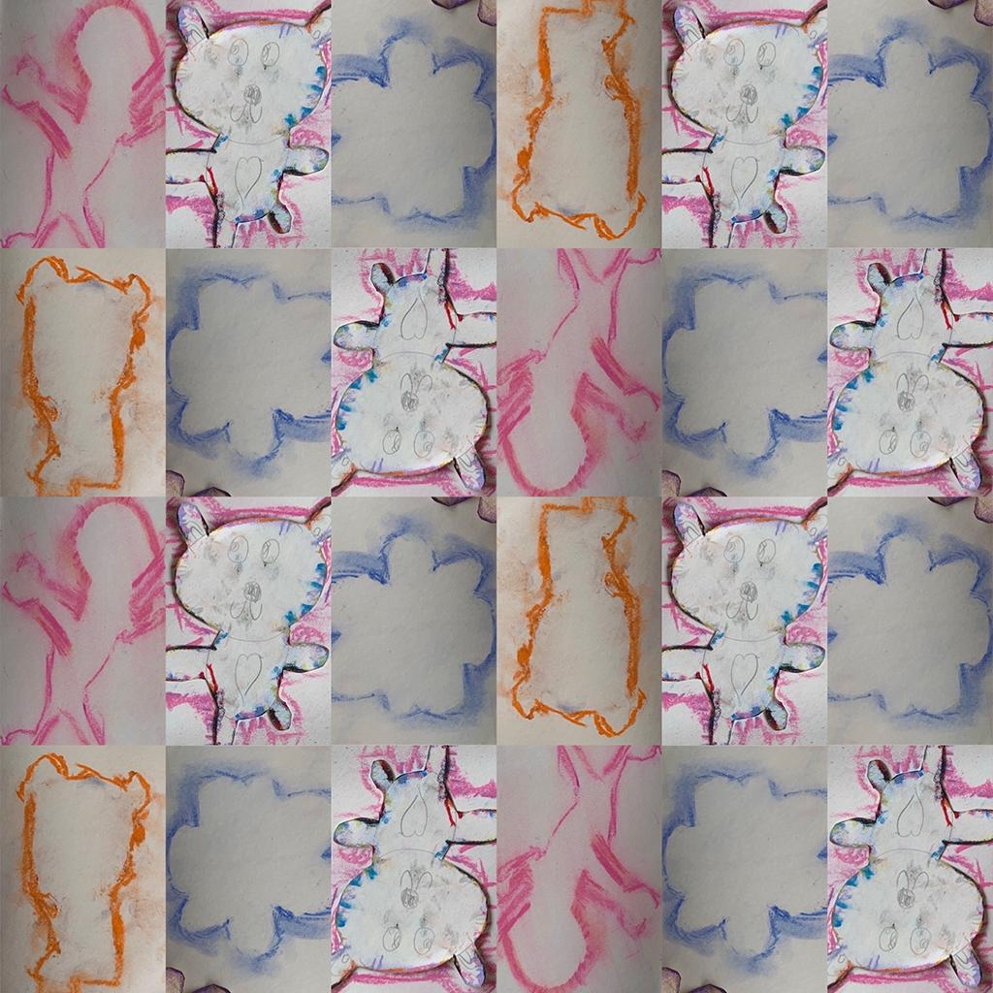
Maak zelf behang

Slide 5
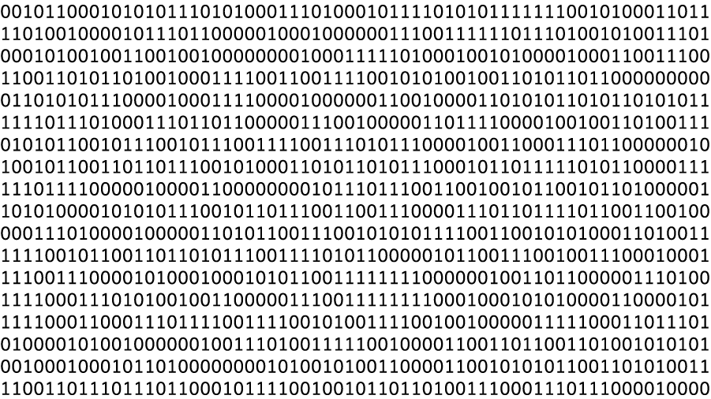
Het algoritme van een behang

Slide 6
Het algoritme van de klas

